Slide 1
§7
TRUY VẤN DỮ LIỆU
GVHD: Vũ Trường
Lớp: 12^{A}…… – Tiết: ……
Ngày: ………………

Slide 2
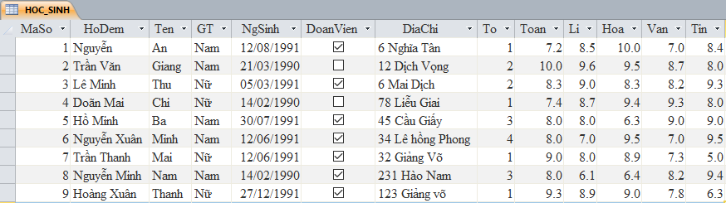

Ví dụ: CSDL QuanLi_HS (BTTH3 – SGK₄₈)
YC1: Tìm kiếm HS theo Mã số (MaSo)?
YC2: Tìm kiếm những HS có ĐTB cao nhất lớp.

Slide 3

Ví dụ: CSDL QuanLi_HS (BTTH3 – SGK₄₈)
Trên thực tế khi quản lý học sinh ta thường có những yêu cầu khai thác thông tin bằng cách đặt câu hỏi kiểu truy vấn (mẫu hỏi).
Dạng thông thường nhất là mẫu hỏi chọn (Select Query). Khi thực hiện mẫu hỏi, dữ liệu được kết xuất vào một bảng kết quả, nó hoạt động như một bảng.
Có thể chỉnh sửa, xóa, bổ sung dữ liệu vào các bảng thông qua bảng kết quả (bảng mẫu hỏi).

Slide 4

1> Một số khái niệm
a) Mẫu hỏi
Mẫu hỏi dùng để làm gì?
Mẫu hỏi là gì?
Mẫu hỏi thường được sử dụng để:
Sắp xếp các bản ghi;
Chọn các bản ghi thỏa mãn các điều kiện cho trước;
Chọn các trường cần thiết để hiển thị;
Thực hiện tính toán như: tính trung bình cộng, tính tổng, đếm các bản ghi, …;
Tổng hợp và hiển thị thông tin từ nhiều bảng hoặc mẫu hỏi khác.
Mẫu hỏi là một loại đối tượng của ACCESS dùng để sắp xếp, tìm kiếm và kết xuất dữ liệu từ một hoặc nhiều bảng dựa vào liên kết giữa các bảng.

Slide 5
1> Một số khái niệm
b) Biểu thức
Để thực hiện các tính toán và kiểm tra các điều kiện, trong Access có công cụ để viết các biểu thức (biểu thức số học, biểu thức điều kiện và biểu thức lôgic).
Trong trường hợp nào thì cần sử dụng biểu thức số học, biểu thức điều kiện và biểu thức lôgic?
Biểu thức số học được sử dụng để mô tả các trường tính toán trong mẫu hỏi.
Biểu thức điều kiện và biểu thức lôgic được sử dụng trong các trường hợp sau:
  Thiết lập bộ lọc cho bảng;
  Thiết lập điều kiện lọc để tạo mẫu hỏi.

Slide 6
1> Một số khái niệm
b) Biểu thức
Trong tính toán, chúng ta có những loại phép toán nào?
Các kí hiệu phép toán thường dùng bao gồm:
Phép toán số học: + , – , * , /
Phép so sánh: <, >, <=, >=, =, <>
Phép toán lôgic: AND, OR, NOT

Slide 7
1> Một số khái niệm
b) Biểu thức
Chúng ta dùng các phép toán trên để tính toán trên các toán hạng, vậy trong Access các toán hạng là những đối tượng nào?
Các toán hạng trong tất cả các biểu thức có thể là:
Tên trường (đóng vai trò các biến) được ghi trong dấu ngoặc vuông.
Hằng số.
Hằng văn bản: được viết trong dấu nháy kép.
Hàm (SUM, AVG, MAX, MIN, COUNT, …).

Slide 8
1> Một số khái niệm
c) Các hàm
Có thể tiến hành gộp nhóm các bản ghi theo những điều kiện nào đó rồi thực hiện các phép tính trên từng nhóm này. Access cung cấp các hàm gộp nhóm thông dụng, trong đó có một số hàm thường dùng như: SUM, AVG, MIN, MAX, COUNT, …
Các hàm: SUM, AVG, MIN, MAX, COUNT dùng để làm gì?
SUM: Tính tổng các giá trị.
AVG: Tính giá trị trung bình.
MIN: Tìm giá trị nhỏ nhất.
MAX: Tìm giá trị lớn nhất
COUNT: Đếm số giá trị khác trống (Null).
Bốn hàm đầu tiên chỉ thực hiện trên các trường kiểu số.

Slide 9

1> Một số khái niệm
a) Mẫu hỏi
Mẫu hỏi là một loại đối tượng của ACCESS dùng để sắp xếp, tìm kiếm và kết xuất dữ liệu từ một hoặc nhiều bảng dựa vào liên kết giữa các bảng.
Mẫu hỏi thường được sử dụng để:
  Sắp xếp các bản ghi;
  Chọn các bản ghi thỏa mãn các điều kiện cho trước;
  Chọn các trường cần thiết để hiển thị;
  Thực hiện tính toán như: tính trung bình cộng, tính tổng, đếm các bản ghi, …;
  Tổng hợp và hiển thị thông tin từ nhiều bảng hoặc mẫu hỏi khác.

Slide 10
1> Một số khái niệm
b) Biểu thức
Biểu thức số học được sử dụng để mô tả các trường tính toán trong mẫu hỏi.
Biểu thức điều kiện và biểu thức lôgic được sử dụng trong các trường hợp sau:
  Thiết lập bộ lọc cho bảng;
  Thiết lập điều kiện lọc để tạo mẫu hỏi.
Các kí hiệu phép toán thường dùng bao gồm:
  Phép toán số học: + , – , * , /
  Phép so sánh: <, <=, >, >=, =, <>
  Phép toán lôgic: AND, OR, NOT
Các toán hạng trong tất cả các biểu thức có thể là:
  Tên trường (đóng vai trò các biến) được ghi trong dấu ngoặc vuông.
  Hằng số.
  Hằng văn bản: được viết trong dấu nháy kép.
  Hàm (SUM, AVG, MAX, MIN, COUNT, …).

Slide 11
1> Một số khái niệm
c) Các hàm
SUM: Tính tổng các giá trị.
AVG: Tính giá trị trung bình.
MIN: Tìm giá trị nhỏ nhất.
MAX: Tìm giá trị lớn nhất
COUNT: Đếm số giá trị khác trống (Null).
Bốn hàm đầu tiên chỉ thực hiện trên các trường kiểu số.

Slide 12
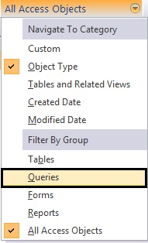
2> Tạo mẫu hỏi
Hãy nêu các bước để tạo mẫu hỏi?
Để bắt đầu làm việc với mẫu hỏi, cần xuất hiện trang mẫu hỏi bằng cách click nhãn Queries trong bảng chọn đối tượng của cửa sổ CSDL. Có thể tạo mẫu hỏi bằng cách dùng thuật sĩ hay tự thiết kế.
   Các bước để tạo mẫu hỏi:
Chọn dữ liệu nguồn (các bảng và mẫu hỏi khác) cho mẫu hỏi;
Chọn các trường từ dữ liệu nguồn để đưa vào mẫu hỏi;
Khai báo các điều kiện cần đưa vào mẫu hỏi để lọc các bản ghi;
Chọn các trường dùng để sắp xếp các bản ghi trong mẫu hỏi;
Tạo các trường tính toán từ các trường đã có;
Đặt điều kiện gộp nhóm.

Slide 13
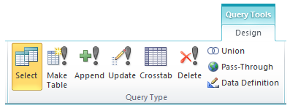



2> Tạo mẫu hỏi
Các loại mẫu hỏi trong Access khi đang ở chế độ thiết kế:
Select Query: truy vấn chọn lựa trường hiển thị từ một hoặc nhiều bảng, đồng thời có thể tạo ra trường tính toán dữ liệu trong bảng.
Make Table Query: truy vấn tạo bảng mới từ dữ liệu đã có của các bảng khác.
Append Query: truy vấn thêm mẫu tin mới hoặc dữ liệu từ bảng khác vào cuối bảng được chọn.

Slide 14



2> Tạo mẫu hỏi
Các loại mẫu hỏi trong Access khi đang ở chế độ thiết kế:
Update Query: truy vấn cập nhật dữ liệu cho các trường được chọn trong bảng.
Crosstab Query: truy vấn chéo là thực hiện báo cáo có tính chất thống kê, truy vấn sẽ thể hiện các mẫu tin (dòng) trong bảng thành các cột (trường) khi hiển thị.
Delete Query: truy vấn xóa mẫu tin trong bảng khi thỏa điều kiện truy vấn.
Pass – Throught Query: gửi các lệnh đến một CSDL SQL như Microsoft SQL Server.

Slide 15
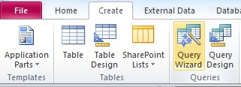
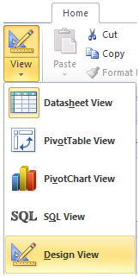
2> Tạo mẫu hỏi
Cách tạo mẫu hỏi
Cách 1: Click Create => Query Wizard.
Cách 2: Click Create => Query Design.
Thường sử dụng cách 1 để tạo mẫu hỏi, sau đó chỉnh sửa lại ở chế độ thiết kế (Design View).

Slide 16
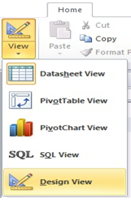
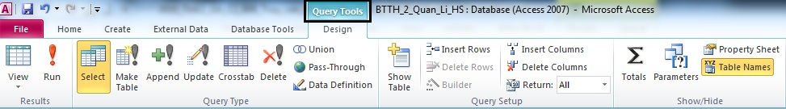
2> Tạo mẫu hỏi
Xem, sửa mẫu hỏi
Bước 1: Chọn mẫu hỏi cần xem hay sửa.
Bước 2: Click nút View, rồi chọn Design View.

Slide 17
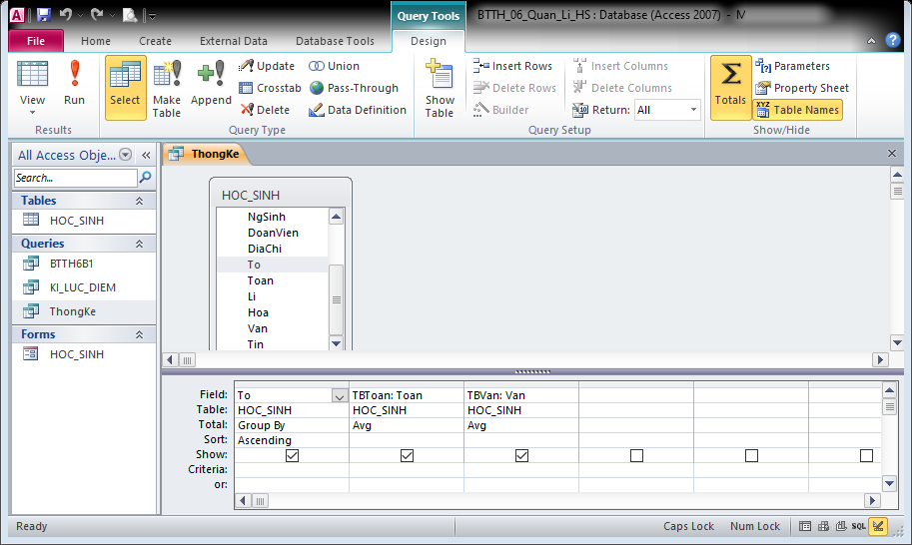

2> Tạo mẫu hỏi
Xem, sửa mẫu hỏi

Slide 18
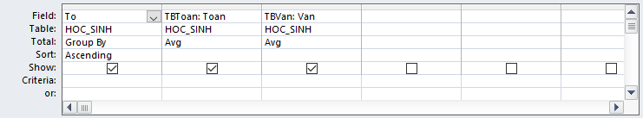
2> Tạo mẫu hỏi
 Cửa sổ gồm hai phần:
Phần trên (nguồn dữ liệu) hiển thị cấu trúc các bảng (và các mẫu hỏi khác) có chứa các trường được chọn để dùng trong mẫu hỏi này (muốn chọn trường nào thì double click vào trường đó, tên trường và tên bảng sẽ xuất hiện ở phần dưới).
Phần dưới là lưới QBE (Query By Example – mẫu hỏi theo ví dụ), nơi mô tả mẫu hỏi. Mỗi cột thể hiển một trường sẽ được sử dụng trong mẫu hỏi.
Xem, sửa mẫu hỏi

Slide 19
2> Tạo mẫu hỏi
Xem, sửa mẫu hỏi
Field: Khai báo tên các trường được chọn.
Table: Tên bảng hoặc mẫu hỏi chứa trường tương ứng.
Total: Chứa các hàm gộp nhóm: SUM, AVG, MIN, MAX, COUNT, …
Sort: Xác định (các) trường cần sắp xếp.
Show: Xác định (các) trường xuất hiện trong mẫu hỏi.
Criteria: Mô tả điều kiện để chọn các bản ghi đưa vào mẫu hỏi. Các điều kiện được viết dưới dạng biểu thức lôgic.

Slide 20
2> Tạo mẫu hỏi
Các bước để tạo mẫu hỏi:
  Chọn dữ liệu nguồn (các bảng và mẫu hỏi khác) cho mẫu hỏi;
  Chọn các trường từ dữ liệu nguồn để đưa vào mẫu hỏi;
  Khai báo các điều kiện cần đưa vào mẫu hỏi để lọc các bản ghi;
  Chọn các trường dùng để sắp xếp các bản ghi trong mẫu hỏi;
  Tạo các trường tính toán từ các trường đã có;
  Đặt điều kiện gộp nhóm.
Cách tạo mẫu hỏi:
  Cách 1: Click Create => Query Wizard. (hay sử dụng)
  Cách 2: Click Create => Query Design.
Xem, sửa mẫu hỏi:
  Bước 1: Chọn mẫu hỏi cần xem hay sửa.
  Bước 2: Click nút View, rồi chọn Design View.

Slide 21
Tiết học đã kết thúc
Cám ơn
quý thầy/cô đã tham dự
Thân ái
chào các em

